Slide 1
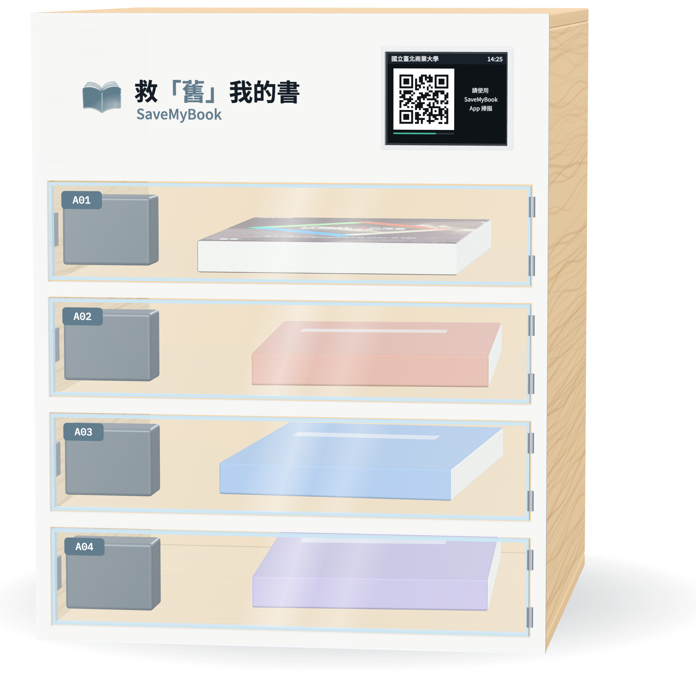
四技第 115414 組
救「舊」我的書
指導老師
林俊杰 老師
組長
11246063 許凱俊
組員
11246065 陳秉鴻 11246072 連卉媗 11246074 江芸萱
Notes:
各位評審老師好(敬禮)，我們是四技第 115414 組，專題名稱是「救『舊』我的書」。
我是連卉媗、我是江芸萱、我是陳秉鴻、我是許凱俊

Slide 2
01
初評建議與改善
P.4
REVIEW RESPONSE
02
系統核心與架構
P.8
目 錄
SYSTEM OVERVIEW
03
AI 智慧服務
P.11
CONTENTS
AI SERVICES
04
IoT 智慧書櫃
P.21
SMART CABINET
05
成果與未來展望
P.31
RESULTS & OUTLOOK
救「舊」我的書
Notes:
報告分為五個部分：初評建議與改善、系統核心與架構、AI 智慧服務、IoT 智慧書櫃，最後是成果與未來展望。

Slide 3
01
初評建議與改善
報告人｜連卉媗
Notes:
首先說明初評建議的改善情形。

Slide 4
書籍資訊與 AI
REVIEW RESPONSE · LISTING & AI
01
02
附件（如光碟）是否完整需標示
書況判定可導入 AI 協助定價
實拍照片＋簡介註明
AI 判斷書況＋建議售價
手冊 P.237
手冊 P.83、237
03
04
如何防止違禁物品與不當交易
付款機制尚未具備
AI 審核＋爭議裁決
平台暫管、驗收後撥款
手冊 P.83、90
手冊 P.13
4
Notes:
初評共十二項建議，我們分成三個面向回應，卡片右下角是對應的手冊頁碼。第一是上架與交易：附件可以實拍照片並在簡介註明；書況改由 AI 視覺模型分析照片判斷，並依定價與書況建議售價；上架經過規則比對與 AI 文字、照片的雙層審核，取書發現不符也能申請爭議；付款改為站內代幣，由平台暫管，驗收後才撥款給賣家。

Slide 5
營運與服務條款
REVIEW RESPONSE · OPERATIONS & TERMS
05
06
將讀冊生活納入比較
設置地點與維護分工
免寄送、就近存取
校園室內場域＋遠端監控
手冊 P.3
手冊 P.15、20–22
07
08
久未售出庫存與戶外淋濕
14 天強制收回之契約與成本
存放期限＋僅設室內
寫入服務條款、代管 30 天
手冊 P.8、20
手冊 P.8
5
Notes:
第二是營運與服務條款。讀冊生活已納入競品比較，相較寄賣模式，本系統免寄送、可就近存取。書櫃設在有人員駐點的校園室內場域，管理員可從後台遠端監控裝置狀態。存書設有期限，書櫃也只設在室內。逾期收回已寫進服務條款：滿 14 天由平台派員取出並負擔成本，再代管 30 天供賣家領回。

Slide 6
智慧書櫃
REVIEW RESPONSE · SMART CABINET
09
10
3D 列印不利量產與耐用
手機登記與實際放書須同步
合板＋壓克力
掃碼開門、關門才登記
手冊 P.16、20
手冊 P.87、246
11
12
每格都需要掃描裝置？成本？
無人員收件如何兼顧安全
手機掃碼、一板控四門
四道驗證＋開櫃紀錄
手冊 P.16、25
手冊 P.8、23
6
Notes:
第三是智慧書櫃。櫃體從 3D 列印改為合板搭配雷射切割壓克力，兼顧耐用與成本。為了讓登記和實際放書同步，必須掃描書櫃的 QR Code 才能開門，書櫃回報關門後才寫入存書紀錄。掃碼由手機完成，書櫃不需要掃描器，一片 ESP32-S3 就能控制四扇櫃門。安全性則以四道驗證把關，稍後由許凱俊詳細說明。

Slide 7
02
系統核心與架構
報告人｜江芸萱
Notes:
接著由我介紹系統核心與架構。

Slide 8



背景與核心需求
BACKGROUND
35%
57.9%
51.4%
有閒置書想清空
卻懶得處理
寄送不便在於
包裝與跑超商
偏好以實體儲物櫃
改善寄送
AI 降低上架負擔
智慧書櫃免寄送
App 串接非同步交付
資料來源：本團隊二手書交易需求調查，有效問卷 498 份。
8
Notes:
我們的問卷共取得 498 份有效樣本。35% 的受訪者有閒置書想清空卻懶得處理，57.9% 認為寄送的麻煩在於包裝和跑超商，51.4% 偏好以實體儲物櫃改善。因此本系統以 AI 降低上架負擔、以智慧書櫃免除寄送，再由 App 串接非同步交付，買賣雙方不必約時間面交。

Slide 9







系統架構
SYSTEM ARCHITECTURE
AI 服務
書目來源
交通開放資料
推播通知
OpenAI・Gemini
Google Books・Open Library
data.taipei
Firebase・APNs
後端服務
Express API
Node.js・301 個 API 端點
Socket.IO 即時訊息
Flutter App
HTTPS
REST API
HTTPS 輪詢
裝置憑證
ESP32-S3 書櫃
iPhone・iPad・Android
ESP-IDF 韌體
買家與賣家
管理後台
AI 功能入口
動態 QR 與比對碼
四扇櫃門電磁鎖
門磁回報開關門
MariaDB
Prisma ORM 資料存取
9
Notes:
系統分為三端。使用者端以 Flutter 開發，同一套程式碼支援 iPhone、iPad 與 Android，管理後台也整合在 App 中。後端以 Node.js 與 Express 提供 301 個 RESTful API 端點，透過 Prisma ORM 存取 MariaDB 資料庫，並以 Socket.IO 推送即時訊息，身分驗證採用 JWT 與通行密鑰。書櫃端是 ESP32-S3，以 HTTPS 輪詢搭配裝置憑證與後端同步。對外流量經 Cloudflare 防護與加密，並串接 AI 服務、Google Books 書目、臺北市交通開放資料與 Firebase 推播。其中 AI 供應商可在後台切換 OpenAI 或 Gemini，並設有每月預算與每人每日使用上限，控制營運成本。

Slide 10
03
AI智慧服務
報告人｜陳秉鴻
Notes:
第三部分由我介紹 AI 智慧服務。

Slide 11
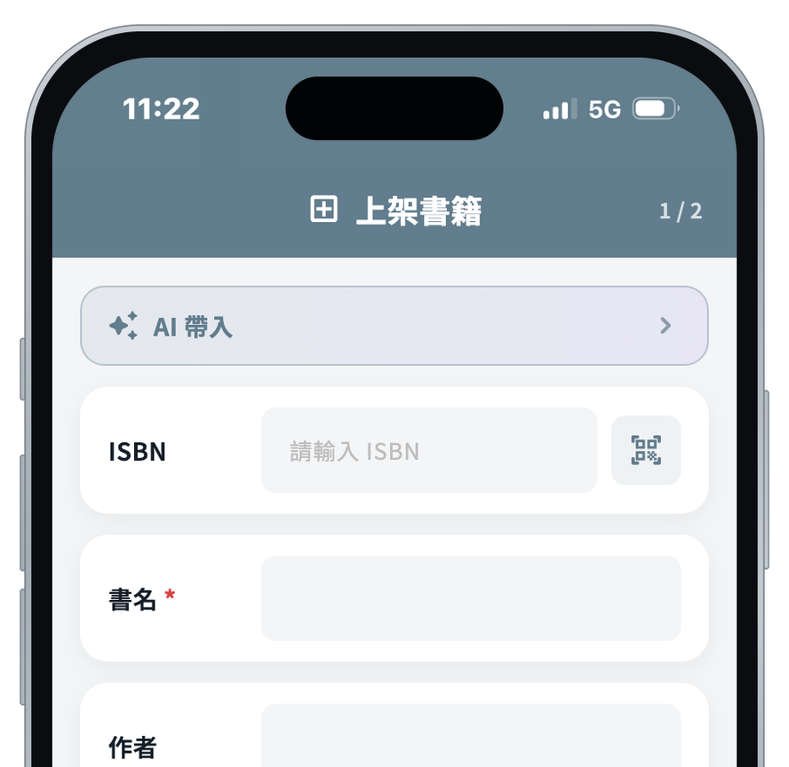
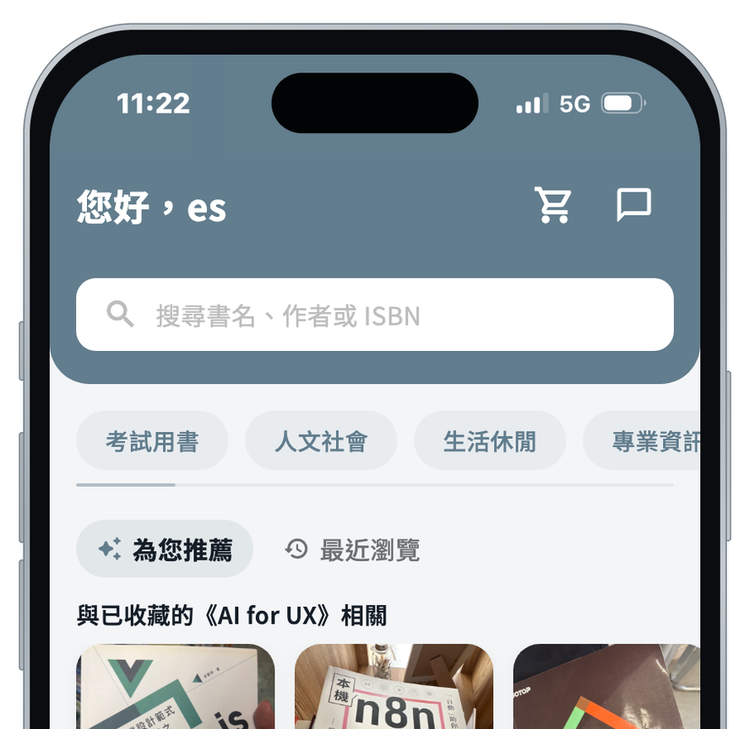
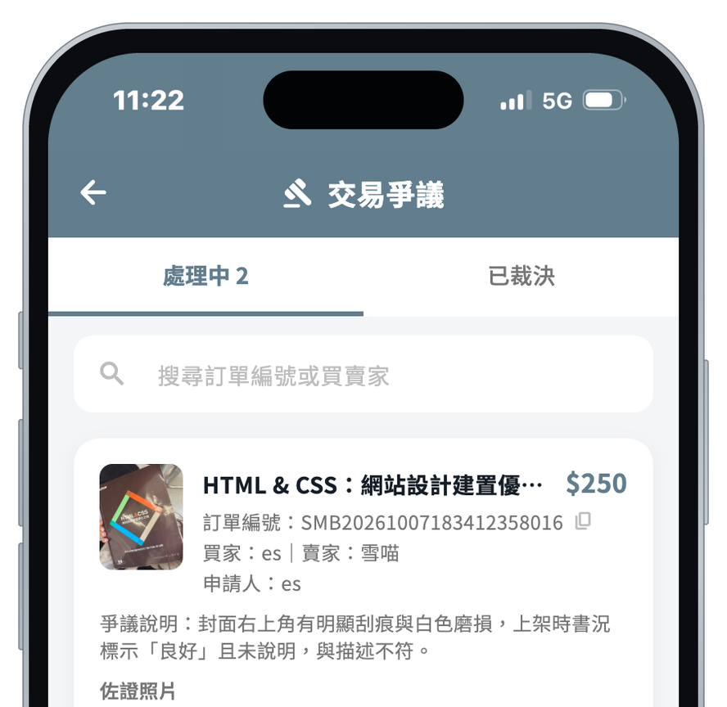
七項 AI 智慧服務
AI SERVICES
01
上架 LISTING
02
選書 DISCOVERY
03
售後 AFTER-SALES
上架輔助
資料補齊
上架審核
個人化推薦
AI 書籍顧問
AI 客服
爭議分析
11
Notes:
我們依使用流程導入七項 AI 服務：上架階段有上架輔助、資料補齊與上架審核；選書階段有個人化推薦與 AI 書籍顧問；售後階段有 AI 客服與爭議分析。

Slide 12
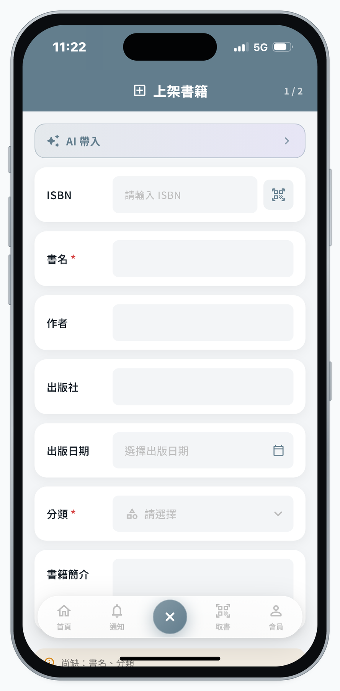
AI 上架輔助：書目帶入
AI LISTING · CATALOG
輸入 ISBN
01
輸入 ISBN
01
手動輸入或掃描條碼後，按下「AI 帶入」
手動輸入或掃描條碼後，按下「AI 帶入」
查詢書目來源
02
查詢書目來源
02
Google Books、Open Library 與網路搜尋
Google Books、Open Library 與網路搜尋
逐項勾選 AI 建議
03
逐項勾選 AI 建議
03
書名、作者、出版資訊、簡介與分類，並附上來源
書名、作者、出版資訊、簡介與分類，並附上來源
套用至上架表單
04
套用至上架表單
04
只套用勾選的欄位，仍可自行修改
只套用勾選的欄位，仍可自行修改
12
Notes:
首先是上架輔助的書目帶入。賣家輸入或掃描 ISBN 後按下「AI 帶入」，系統會同時查詢 Google Books 與 Open Library，查不到的欄位再由 AI 網路搜尋補齊。AI 以結構化格式輸出書名、作者、出版資訊、簡介與分類，並附上資料來源；賣家逐項勾選，只套用勾選的欄位，之後仍可自行修改。

Slide 13
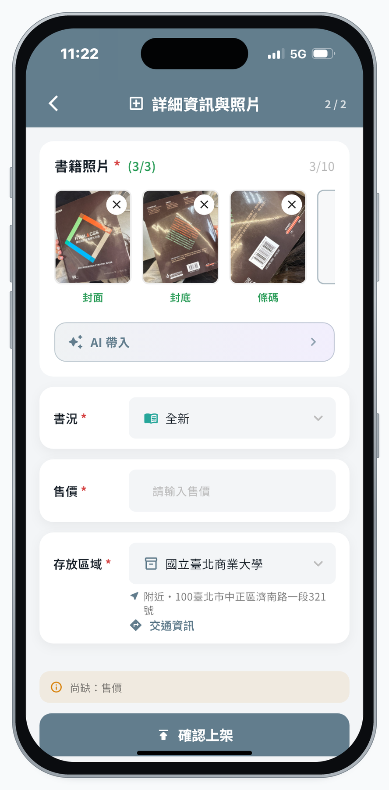
AI 上架輔助：書況與售價
AI LISTING · CONDITION & PRICE
上傳實拍照片
01
上傳實拍照片
01
封面、封底與條碼頁，按下「AI 帶入」
封面、封底與條碼頁，按下「AI 帶入」
AI 分析照片與定價
02
AI 分析照片與定價
02
查詢定價、分析照片，判斷書況與售價
查詢定價、分析照片，判斷書況與售價
書況與建議售價
03
書況與建議售價
03
近全新並列出依據；建議 $250（$200–$300）
近全新並列出依據；建議 $250（$200–$300）
套用並確認上架
04
套用並確認上架
04
調整書況時，建議售價依新書況重新計算
調整書況時，建議售價依新書況重新計算
13
Notes:
接著是書況與售價。賣家上傳封面、封底與條碼頁照片後，AI 以視覺模型分析磨損、劃記等狀況，判斷書況等級並列出依據，再依定價與書況算出建議售價區間，例如這本建議 250 元、區間 200 到 300 元。賣家調整書況時，建議售價也會依新書況重新計算。

Slide 14
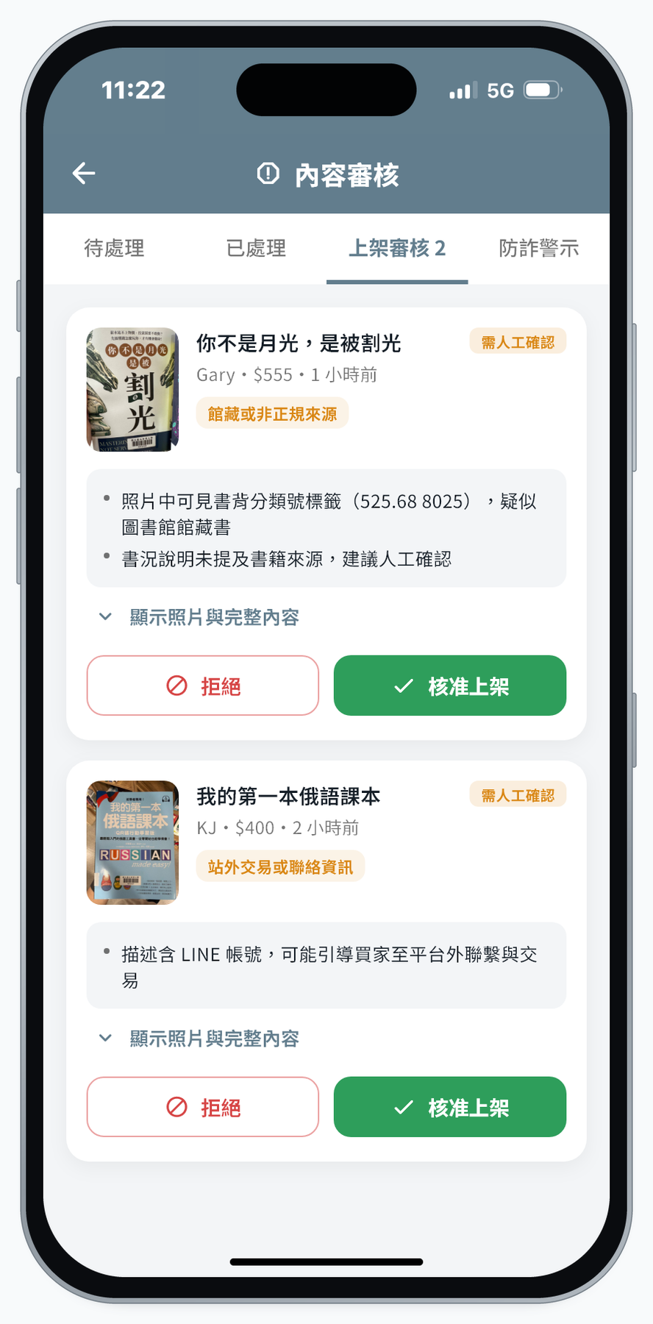
上架審核
LISTING SCREENING
AI 標記疑慮
01
AI 標記疑慮
01
「館藏或非正規來源」，送交人工確認
「館藏或非正規來源」，送交人工確認
檢視照片與判定理由
02
檢視照片與判定理由
02
展開照片與完整內容，AI 判定可信度 78%
展開照片與完整內容，AI 判定可信度 78%
放大確認照片
03
放大確認照片
03
書背分類號標籤 525.68 8025，疑似館藏書
書背分類號標籤 525.68 8025，疑似館藏書
選擇原因並拒絕上架
04
選擇原因並拒絕上架
04
結果與理由通知賣家
結果與理由通知賣家
14
Notes:
上架審核採規則加 AI 的雙層把關：規則先過濾售價異常與站外聯絡資訊，AI 再審核文字與照片。像這本書的書背貼有分類號標籤，AI 判定疑似圖書館館藏、可信度 78%，系統就送交管理員複核。管理員放大照片確認後，選擇原因拒絕上架，結果會通知賣家。

Slide 15
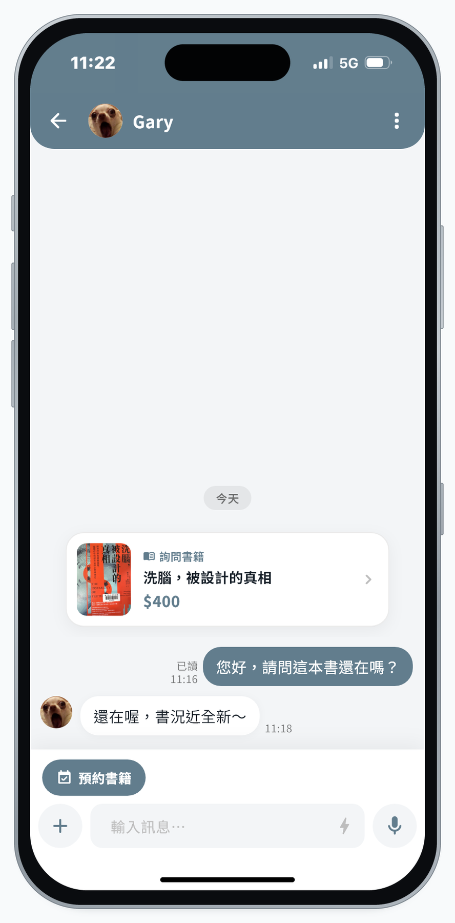
聊天防詐提醒
CHAT ANTI-FRAUD
買家詢問交易方式
01
買家詢問交易方式
01
「可以用書櫃交易嗎？」
「可以用書櫃交易嗎？」
即時標示高風險訊息
02
即時標示高風險訊息
02
訊息下方與聊天室頂端同時提醒
訊息下方與聊天室頂端同時提醒
防詐須知與檢舉
03
防詐須知與檢舉
03
平台內付款，不索取驗證碼；可疑訊息可檢舉
平台內付款，不索取驗證碼；可疑訊息可檢舉
15
Notes:
聊天室也有防詐機制。這項以平台規則即時評分，不經過 AI：偵測到站外聯絡方式、私下付款等常見話術時，訊息下方與聊天室頂端會同步提醒。傳送聯絡方式前也會請傳送者確認，可疑訊息可以直接檢舉。

Slide 16
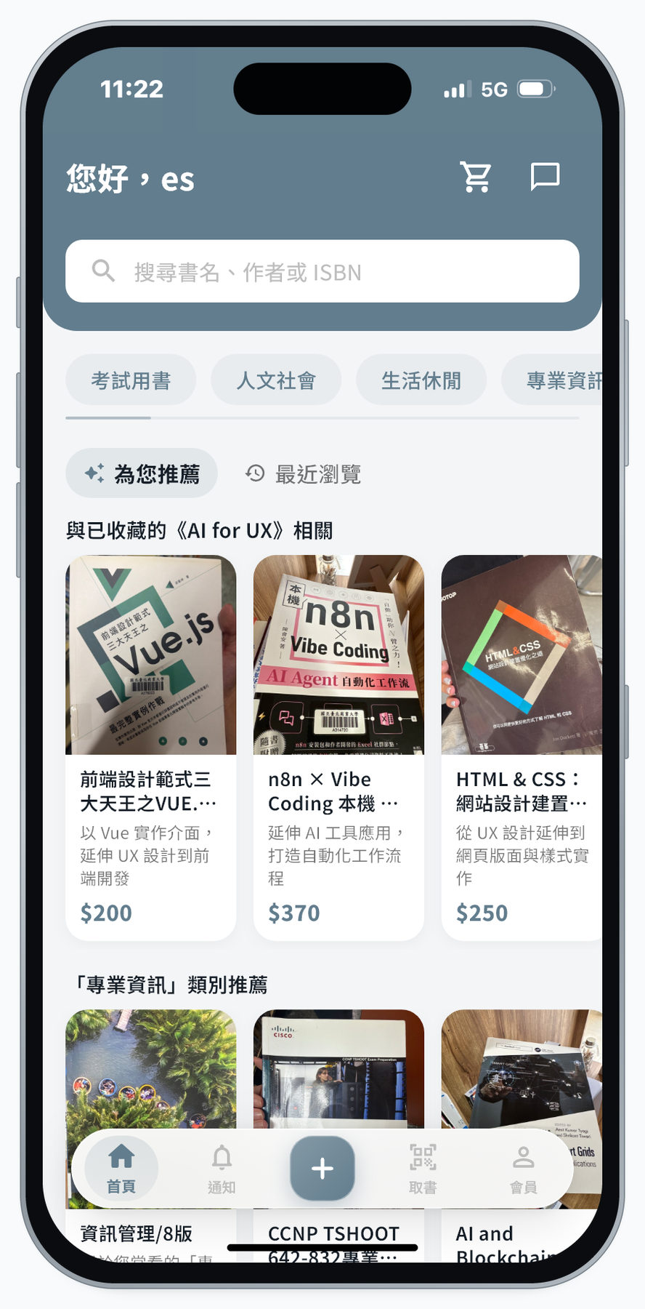
個人化推薦
PERSONALIZED RECOMMENDATION
依收藏與瀏覽紀錄找書
01
依收藏與瀏覽紀錄找書
01
以語意向量找出內容相近的書籍
以語意向量找出內容相近的書籍
附上推薦理由
02
附上推薦理由
02
例如「從 UX 設計延伸到網頁版面與樣式實作」
例如「從 UX 設計延伸到網頁版面與樣式實作」
點選查看商品
03
點選查看商品
03
售價、書況與存放書櫃一目了然
售價、書況與存放書櫃一目了然
相似書籍
04
相似書籍
04
商品頁依書目與語意向量列出相似書籍
商品頁依書目與語意向量列出相似書籍
16
Notes:
個人化推薦會讀取使用者的購買、收藏、購物車與瀏覽紀錄，以語意向量找出內容相近的書，再和熱門書合併成候選清單，由 AI 挑選並寫出推薦理由，結果快取 6 小時。商品頁的相似書籍同樣以語意向量計算；AI 無法使用時，系統會自動改用一般推薦。

Slide 17
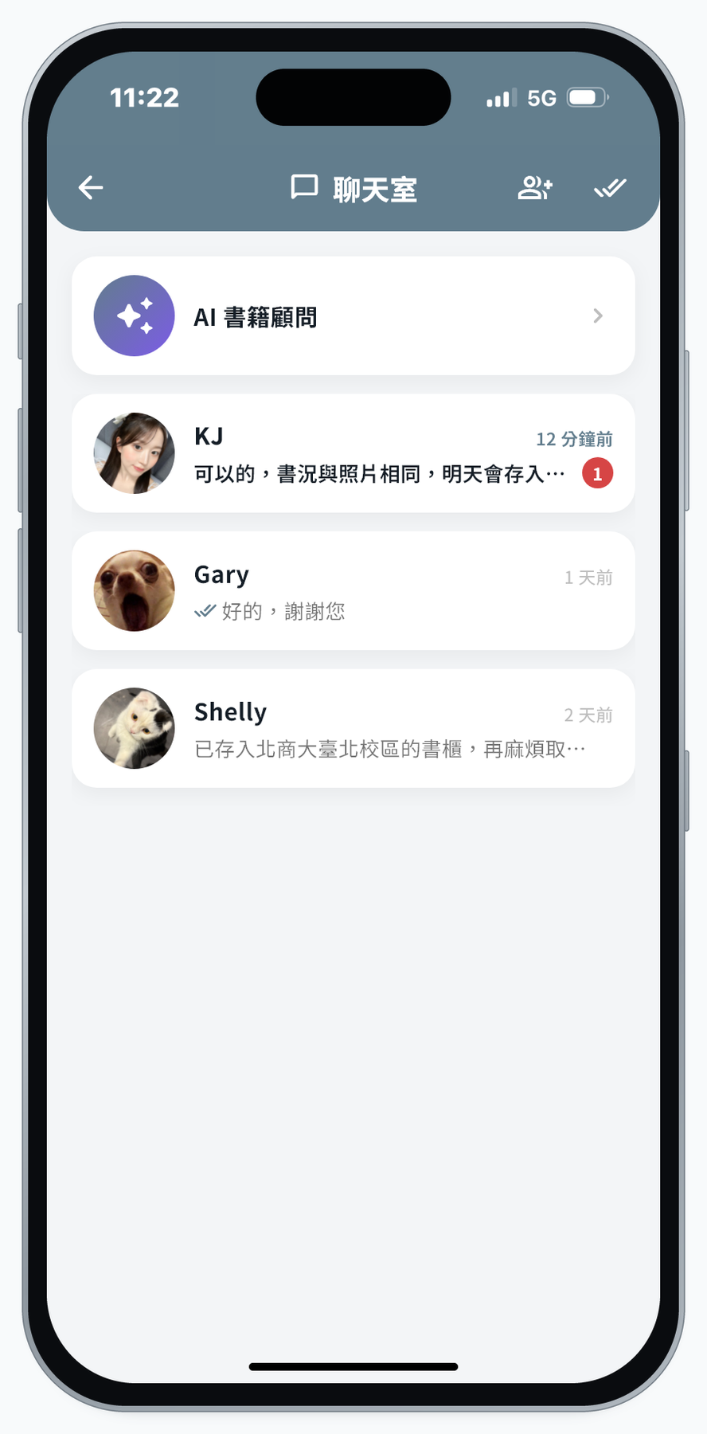
AI 書籍顧問
AI BOOK ADVISOR
開啟 AI 書籍顧問
01
開啟 AI 書籍顧問
01
位於聊天室列表最上方
位於聊天室列表最上方
輸入用途與預算
02
輸入用途與預算
02
「想學網頁設計，預算 300 以內」
「想學網頁設計，預算 300 以內」
AI 拆解需求後推薦
03
AI 拆解需求後推薦
03
先讀 HTML & CSS，再搭配 Vue.js，皆在預算內
先讀 HTML & CSS，再搭配 Vue.js，皆在預算內
點選書卡查看商品
04
點選書卡查看商品
04
可直接加入購物車或購買
可直接加入購物車或購買
17
Notes:
AI 書籍顧問位在聊天室列表最上方。使用者以自然語言描述需求，例如「想學網頁設計，預算 300 以內」，AI 會拆解出分類與預算等條件，只從站內可購買的書籍中挑選，建議先讀 HTML & CSS 再搭配 Vue.js，點選書卡就能加入購物車或直接購買。

Slide 18
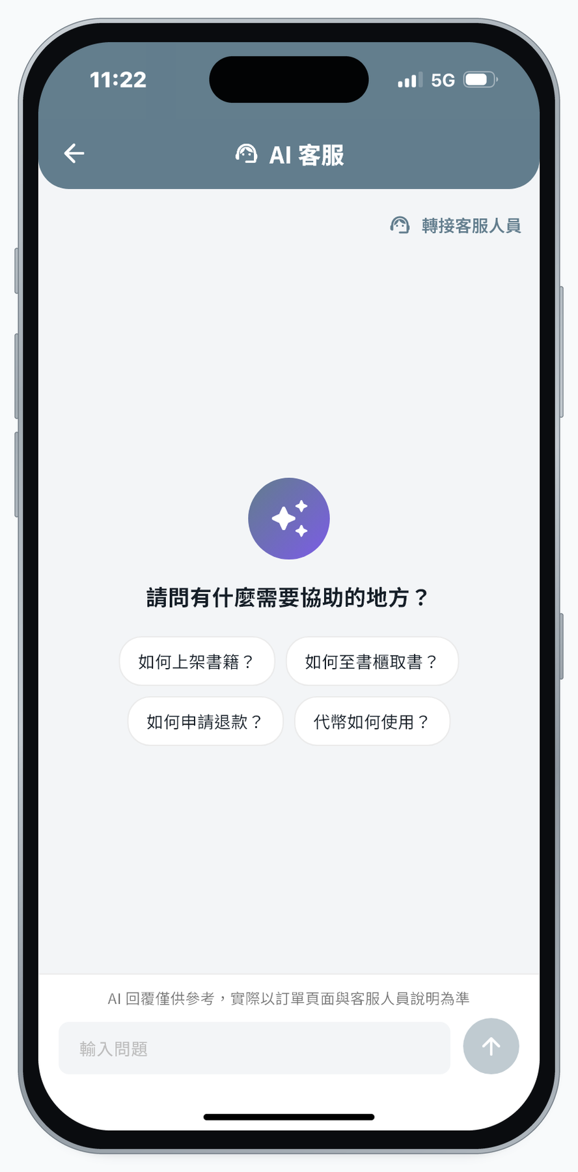
AI 客服
AI SUPPORT
提出問題
01
提出問題
01
直接輸入，或點選常見問題
直接輸入，或點選常見問題
依規則與本人訂單回答
02
依規則與本人訂單回答
02
帶出訂單、申請期限與爭議流程，並附訂單連結
帶出訂單、申請期限與爭議流程，並附訂單連結
轉接客服人員
03
轉接客服人員
03
提供目前的對話內容，由客服人員接手
提供目前的對話內容，由客服人員接手
18
Notes:
AI 客服採用混合檢索，同時以關鍵字與語意向量，從平台說明、常見問題與服務條款中找出相關段落，再結合使用者本人的訂單回答，例如帶出訂單、爭議申請期限與流程，並附上訂單連結。遇到複雜問題可以一鍵轉接客服人員，系統會連同對話內容建立客服工單。

Slide 19
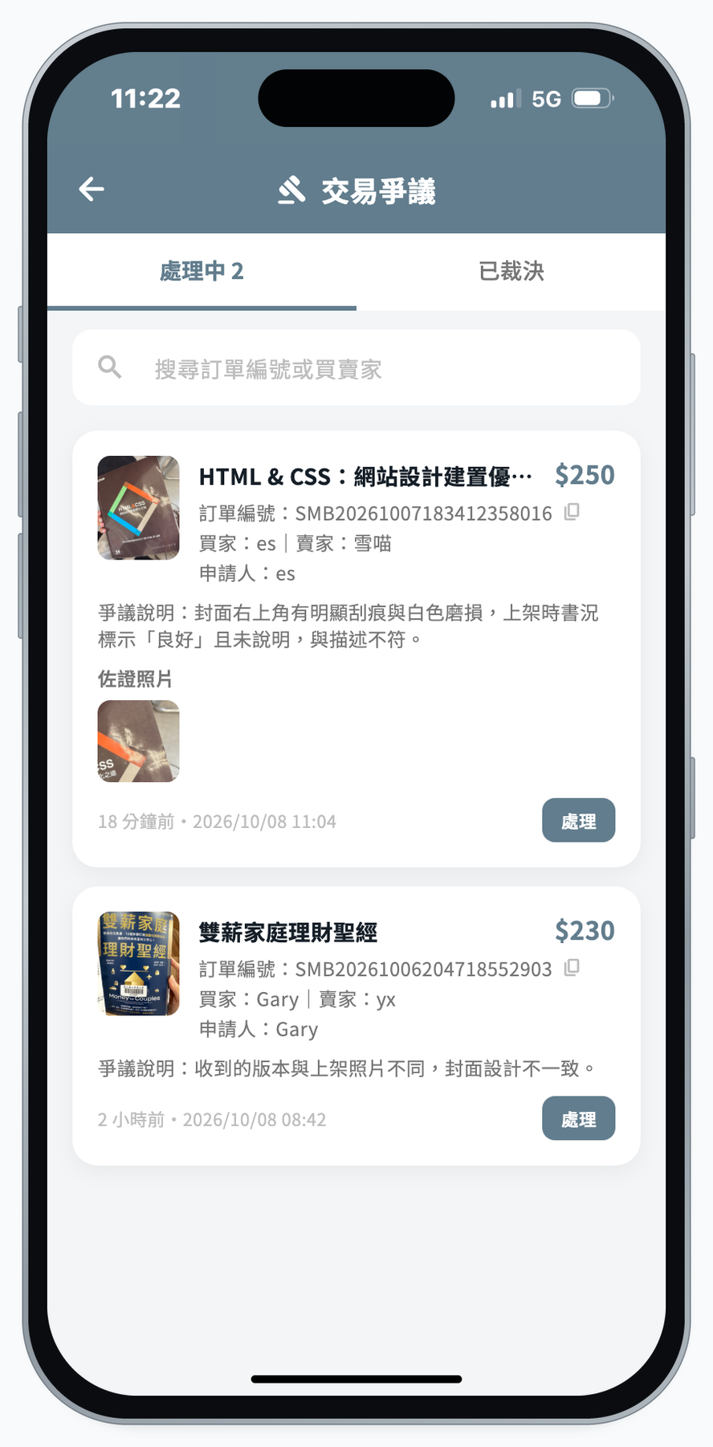
AI 爭議分析
AI DISPUTE ANALYSIS
買家申請爭議
01
買家申請爭議
01
取書後 24 小時內提出並附照片，暫停撥款
取書後 24 小時內提出並附照片，暫停撥款
AI 比對照片與說明
02
AI 比對照片與說明
02
上架照片、書況標示與佐證照片
上架照片、書況標示與佐證照片
整理爭點與建議
03
整理爭點與建議
03
逐點標示有利買家或賣家；本例建議協調處理
逐點標示有利買家或賣家；本例建議協調處理
管理員裁決
04
管理員裁決
04
本例選擇協調結案，AI 不直接判決
本例選擇協調結案，AI 不直接判決
19
Notes:
最後是爭議分析。買家須在取書後 24 小時內申請爭議並附上照片，系統隨即暫停撥款。管理員可啟動 AI，比對上架照片、書況標示與佐證照片，逐點標示有利買家或賣家，並提出退款、駁回或協調的建議。本例建議協調處理，最後仍由管理員裁決，AI 不直接判決。

Slide 20
04
IoT 智慧書櫃
報告人｜許凱俊
Notes:
接下來由我介紹 IoT 智慧書櫃。

Slide 21
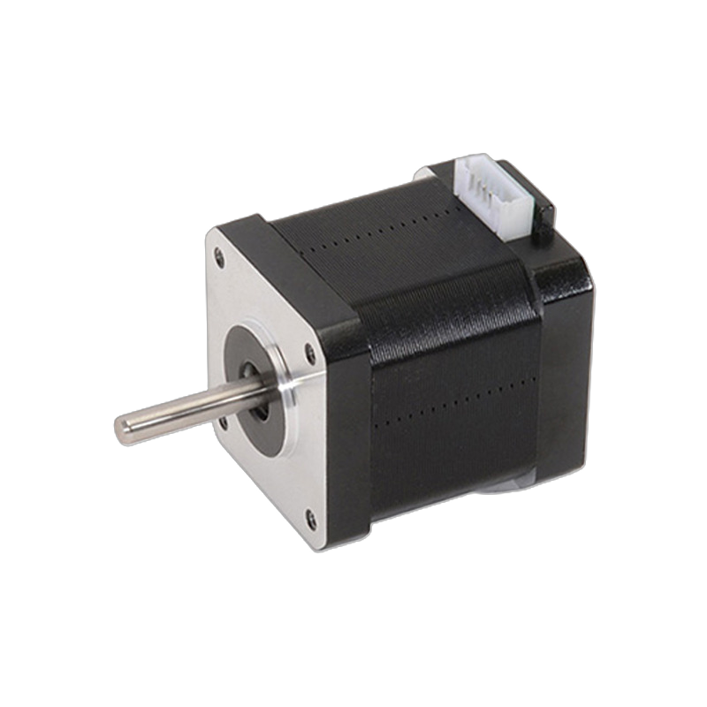
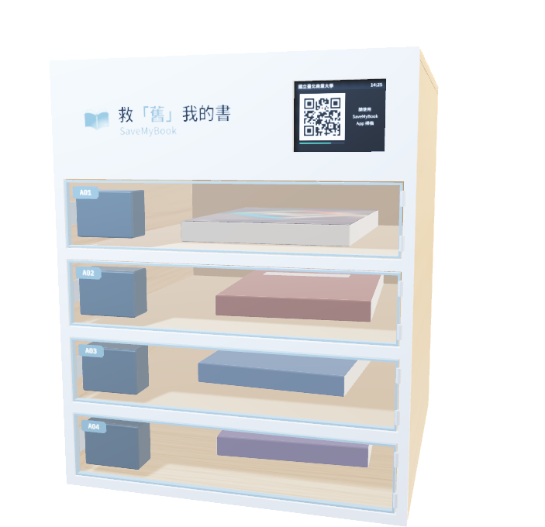




書櫃改版
BEFORE & AFTER
BEFORE
3D 列印＋步進馬達
AFTER
合板＋壓克力＋電磁鎖
3D 列印蜂巢面板與機構件
Nema 17 步進馬達＋齒條帶動
列印耗時、強度有限，不利量產
9mm 合板＋5mm 壓克力雷射切割
四扇櫃門，各由 12V 電磁鎖控制
2.8 吋橫向螢幕・31 × 31 × 38 cm
21
Notes:
先看書櫃的改版。初評版本以 3D 列印蜂巢面板，搭配 Nema 17 步進馬達與齒條帶動，列印耗時、強度有限，不利量產。複評版本改為 9mm 合板與 5mm 壓克力雷射切割，四扇櫃門各由一顆 12V 電磁鎖控制，右上角是 2.8 吋橫向螢幕，整體尺寸 31 × 31 × 38 公分。

Slide 22
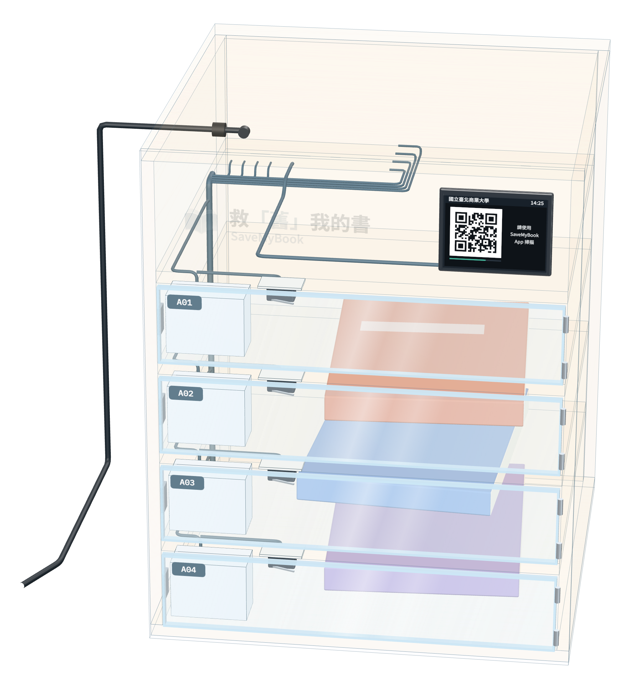
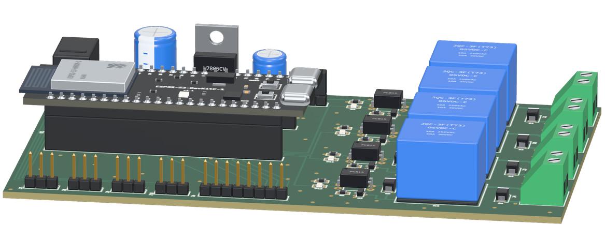
硬體組成
HARDWARE
12V 電源輸入
頂板開孔接入 DC 插座
2.8 吋 TFT 螢幕
橫向 320×240，純顯示
自製主控板 Rev A
平放於頂層，ESP32-S3 主控
壓克力櫃門 A01–A04
由上而下，每格一本書
12V 電磁鎖 ×4
裝於櫃門左側，斷電上鎖
門磁開關 ×4
偵測櫃門是否關閉
22
Notes:
這是書櫃的透視圖。12V 電源從頂板接入，供應平放在頂層的自製主控板。主控板以 ESP32-S3 為核心，透過四路繼電器驅動四顆電磁鎖，對應由上而下的 A01 到 A04 四扇櫃門，每扇門都有門磁開關偵測是否關妥。螢幕只負責顯示 QR Code 與比對數字，所有輸入都在手機上完成。

Slide 23





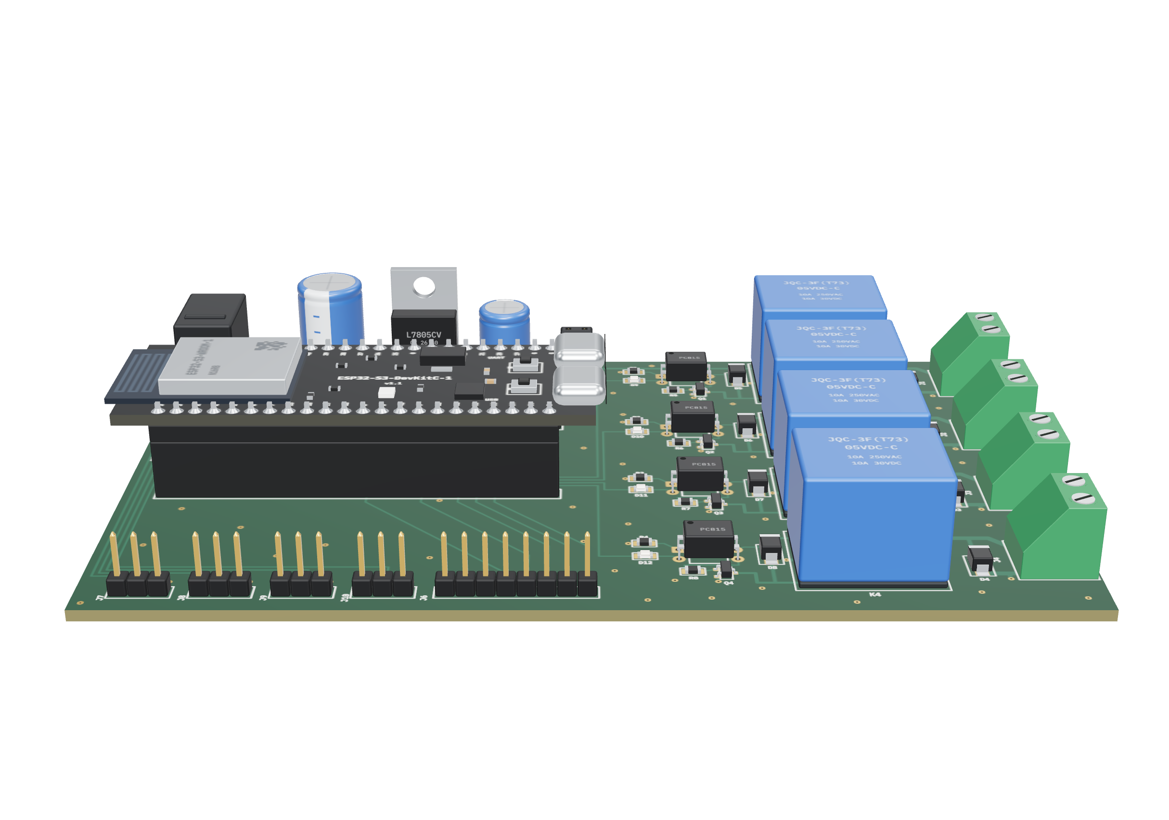
自製主控板
CUSTOM PCB · REV A
電源
12V DC 輸入，L7805 穩壓 5V
主控
ESP32-S3-DevKitC-1（N16R8）
以排母插接
驅動
PC817 光耦＋S8050，繼電器 ×4
保護
續流二極體、5.08mm 端子台、
LED 狀態指示
接頭
門磁 J7–J10（3V3）、螢幕 J6
23
Notes:
這是我們自行設計的主控板 Rev A。12V 輸入經 L7805 穩壓為 5V；ESP32-S3 開發板以排母插接，方便更換；繼電器由 PC815 光耦合器與 S8050 電晶體驅動，讓控制訊號與電磁鎖電路隔離；電磁鎖並聯續流二極體吸收反向電壓。韌體以 ESP-IDF 開發，逐扇以脈衝開鎖，避免多扇同時通電造成電壓不足。

Slide 24




存取安全：四道驗證
ACCESS SECURITY
動態 QR Code
定位必要
兩位數比對
裝置憑證
螢幕 QR 每 30 秒更新
45 秒後失效
截圖轉傳無效
須在書櫃 200 公尺內
拒絕定位、精度不足
或過舊皆不開櫃
手機輸入螢幕上的
兩位數字
60 秒內、一次機會
書櫃以裝置憑證連線
回報開門與關門後
才登記存書或取書
24
Notes:
書櫃無人駐守，因此開門前要通過四道驗證。第一，螢幕上的 QR Code 是伺服器簽發的一次性挑戰碼，每 30 秒更新、45 秒失效，截圖轉傳無效。第二，手機必須回傳書櫃 200 公尺內的定位。第三，手機輸入螢幕上的兩位數字，60 秒內只有一次機會。第四，書櫃以專屬裝置憑證連線，伺服器只保存憑證的雜湊值，並以開機代碼偵測憑證是否遭複製。

Slide 25
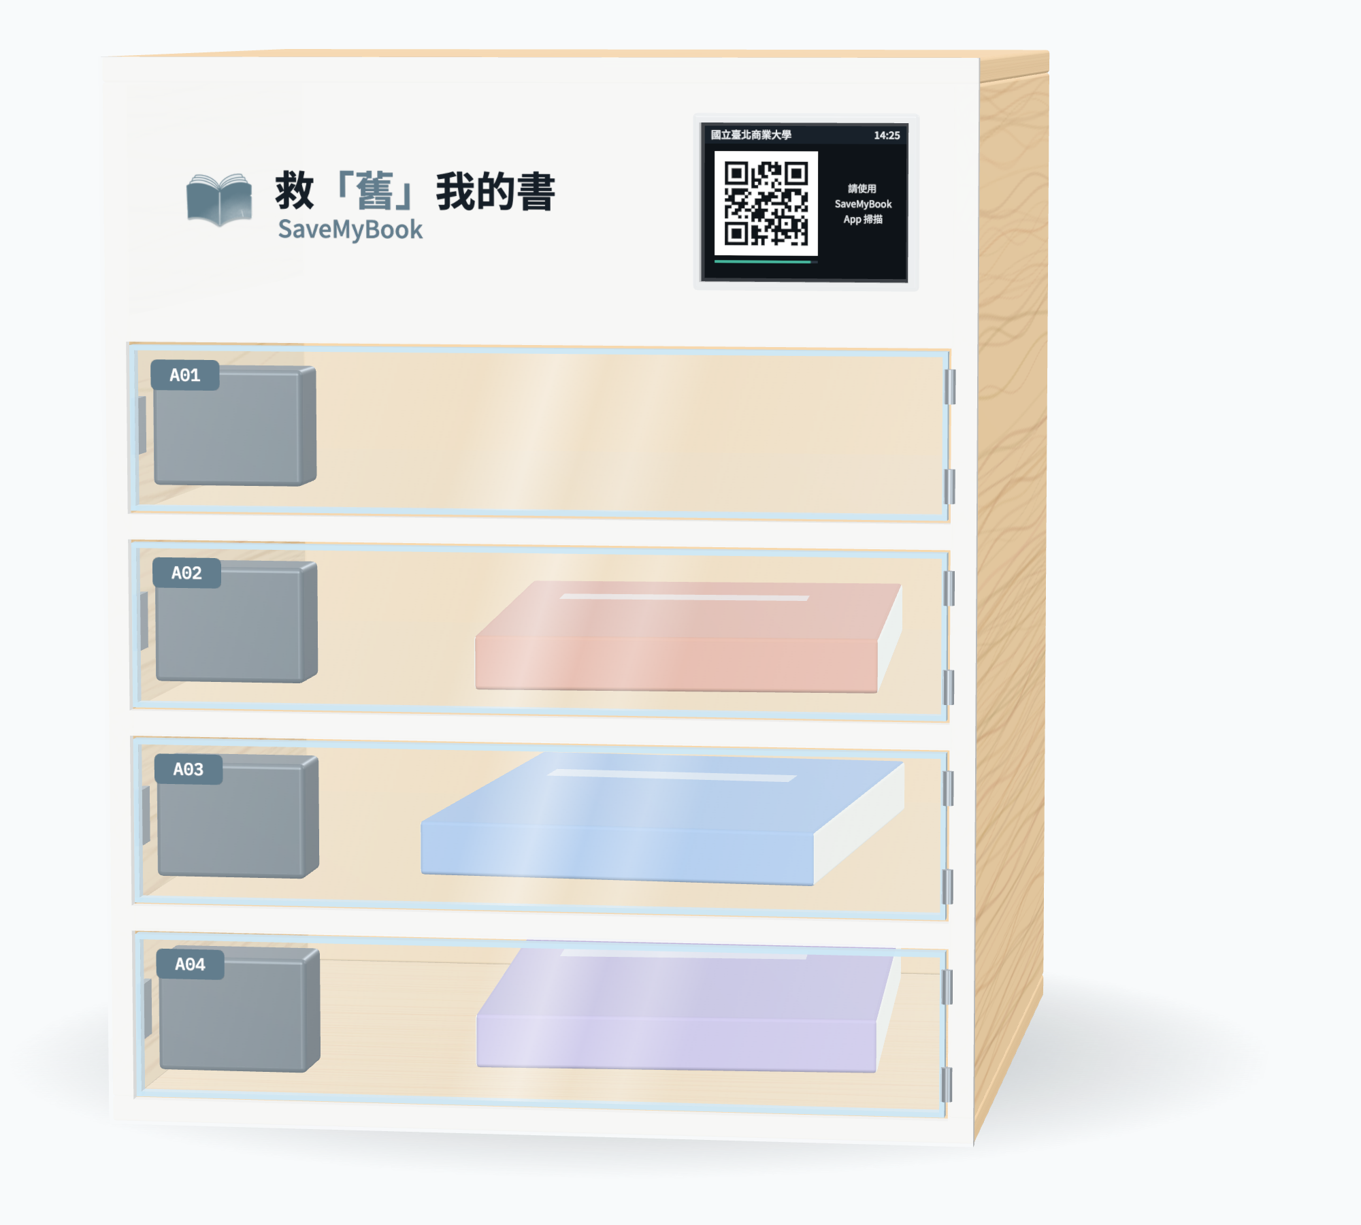
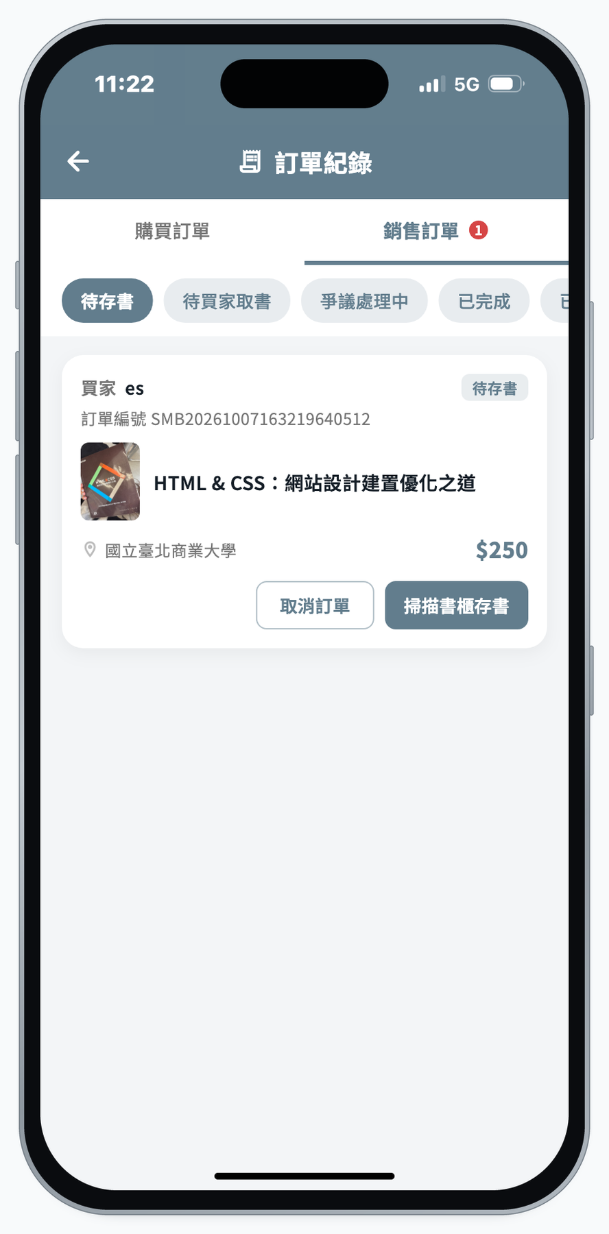
賣家存書
DEPOSIT
1 掃描書櫃 QR Code
2 確認存書項目
3 輸入螢幕比對碼 25
4 比對成功，A01 開鎖
5 放入書籍並關門
6 存書完成，通知買家取書
25
Notes:
實際操作來看賣家存書。賣家在書櫃前掃描 QR Code，App 連同定位一起送出；確認存書項目後，書櫃螢幕顯示比對數字 25，在手機輸入後 A01 開鎖。放入書籍、關上櫃門，門磁回報關門後，系統才在資料庫交易中寫入存書並通知買家；書櫃重送的事件以冪等鍵辨識，不會重複登記。

Slide 26
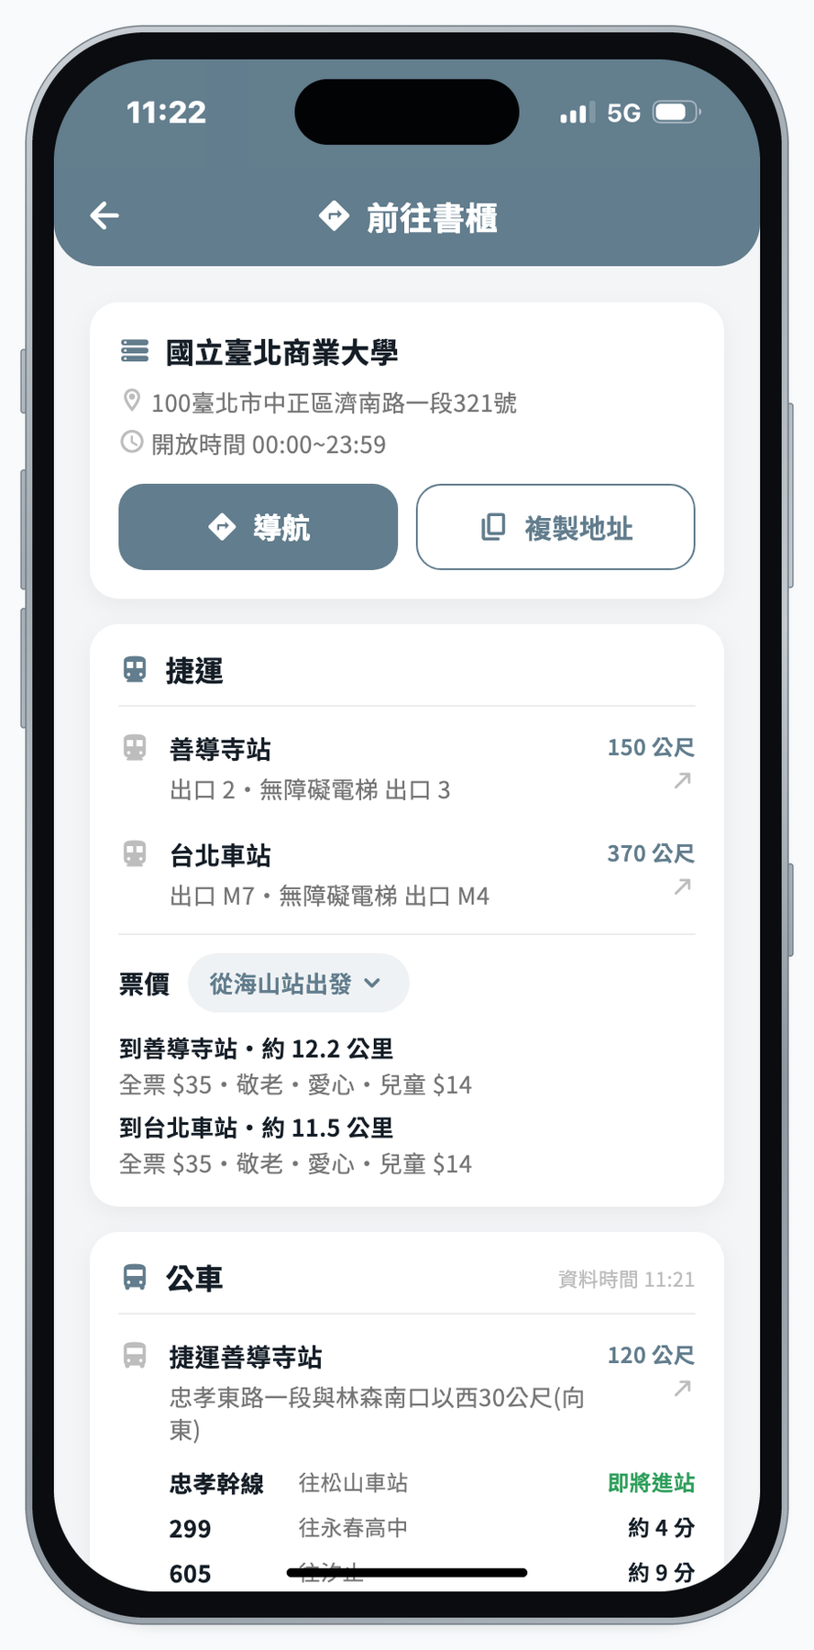





前往書櫃：交通資訊
GETTING THERE
捷運
最近車站與出口、無障礙電梯、票價
公車
300 公尺內站牌與即時預估到站
YouBike
500 公尺內站點可借與可還數量
停車
停車場剩餘車位、路邊停車格位
計程車
800 公尺內計程車招呼站
資料來源：臺北市資料大平臺
26
Notes:
前往書櫃前，App 整合臺北市資料大平臺的開放資料，提供捷運出口與票價、公車即時到站、YouBike 車位、停車場與計程車招呼站。各資料來源獨立快取，來源中斷時沿用上次資料；最近的捷運站在手機上計算，使用者位置不會上傳伺服器。

Slide 27
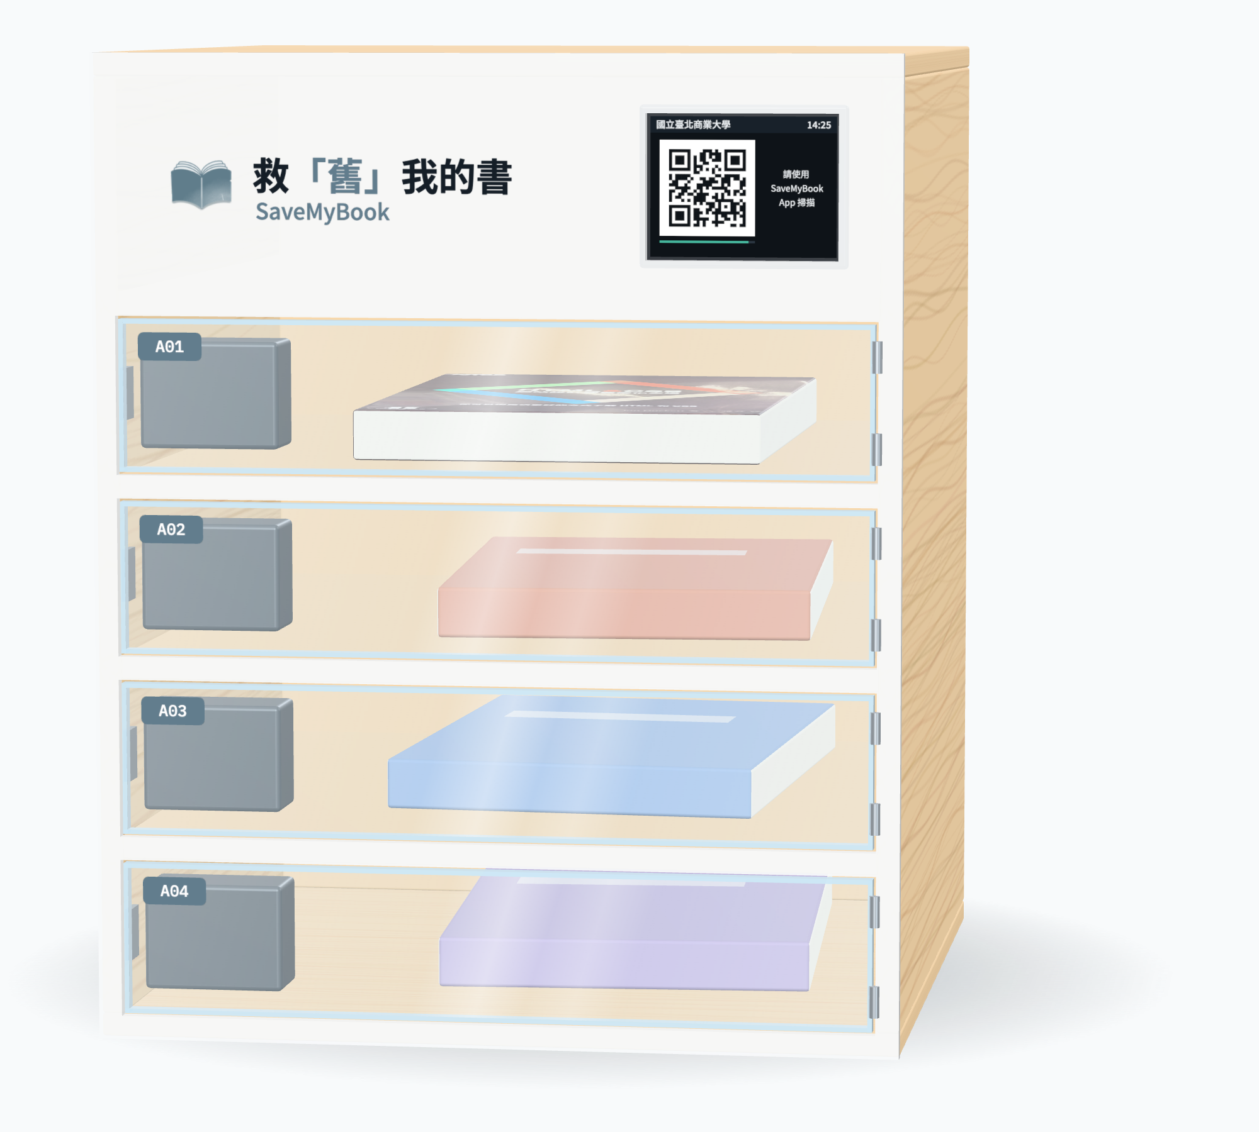
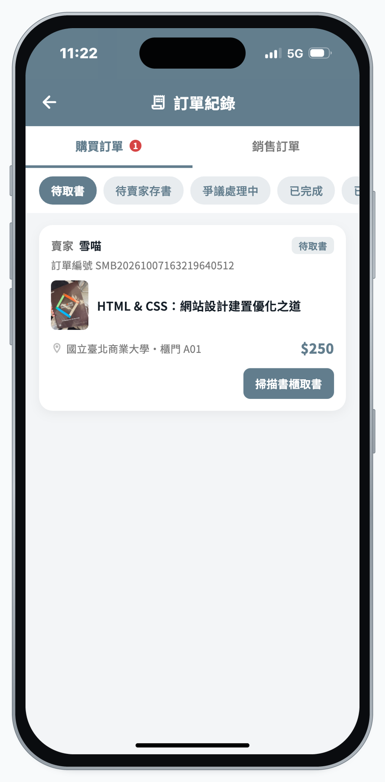
買家取書
PICK-UP
1 掃描書櫃 QR Code
2 確認取書項目
3 輸入螢幕比對碼 25
4 比對成功，A01 開鎖
5 取出書籍並關門
6 取書完成，進入驗收
27
Notes:
買家取書的流程相同：掃描 QR Code、確認取書項目、輸入比對數字後開鎖。取出書籍並關門後，系統記錄取書時間、釋放櫃門並通知賣家，訂單隨即進入驗收階段。

Slide 28
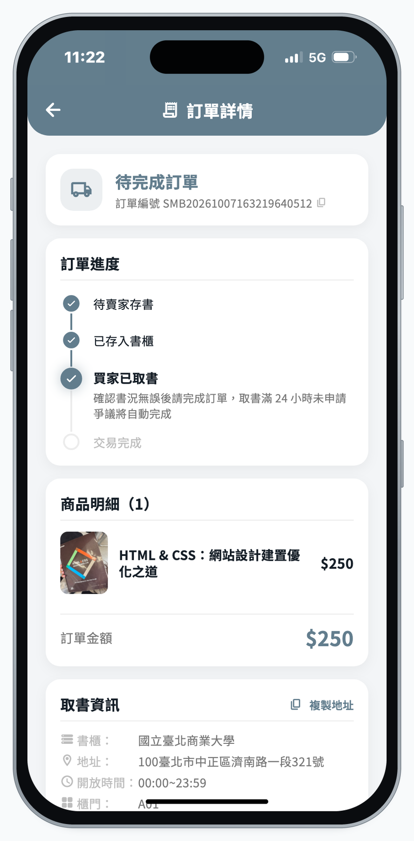
驗收與撥款
PAYOUT
付款暫管
01
付款暫管
01
買家付款後，款項由平台暫管
買家付款後，款項由平台暫管
取書關門
02
取書關門
02
書櫃回報關門，訂單進入驗收
書櫃回報關門，訂單進入驗收
24 小時驗收
03
24 小時驗收
03
買家確認書況後按「完成訂單」
買家確認書況後按「完成訂單」
撥款至賣家錢包
04
撥款至賣家錢包
04
賣家錢包餘額 9,194 → 9,444
250 代幣撥入賣家錢包
250 代幣撥入賣家錢包
28
Notes:
款項流程是這樣：買家付款後由平台暫管；取書關門後進入 24 小時驗收，買家確認書況按下「完成訂單」，或 24 小時內未申請爭議，排程就會自動完成並撥款。這筆 250 代幣撥入後，賣家錢包從 9,194 變成 9,444。撥款以資料庫交易的條件式更新執行，避免重複撥款。

Slide 29



維運與例外處理
OPERATIONS
裝置管理
異常處置
逾期處理
配對碼
5 分鐘
7 天
螢幕顯示，管理員後台輸入
離線通知管理員
未存書或未取書，取消退款
遠端
2 分鐘
14 天
開櫃、調整螢幕亮度
故障改為手動回報
先行存書由平台取出
1 年
確認
30 天
開關門事件紀錄保存
手動回報須管理員確認
平台保管期限
29
Notes:
最後是維運與例外處理。裝置以 8 位數配對碼綁定書櫃，管理員可遠端開櫃、調整螢幕亮度，開關門事件紀錄保存一年。書櫃離線 5 分鐘即通知管理員，故障逾 2 分鐘可改為手動回報，並須由非當事人的管理員確認。逾期方面，7 天未存書或未取書自動取消退款，先行存書滿 14 天由平台取出，並代管 30 天。

Slide 30
05
成果與未來展望
報告人｜江芸萱
Notes:
最後是成果與未來展望。

Slide 31
成果總結
RESULTS
301
1,558
2,571
API 端點
後端測試
App 測試
RESTful API
全數通過
全數通過
7
3
項 AI 服務
種裝置
上架到售後
iPhone・iPad・Android
31
Notes:
總結目前成果：後端共有 301 個 RESTful API 端點；後端 1,558 項測試以模擬的資料庫與外部服務自動執行，App 端 2,571 項元件與單元測試，全部通過。系統整合七項 AI 服務，並支援 iPhone、iPad 與 Android 三種裝置。

Slide 32
未來展望
FUTURE OUTLOOK
第三方支付
串接合法金流
提供儲值與提領
盈利模式
App 正式上架
廣告置入與
交易服務費等
上架 App Store
與 Google Play
場域擴充
拓展至更多校園
與公共場域
32
Notes:
未來展望有四項：第一，串接持有執照的第三方支付，提供儲值與提領；第二，App 正式上架 App Store 與 Google Play；第三，擴展到更多校園與公共場域；第四，以 10% 交易服務費與書櫃廣告作為營收模式。

Slide 33
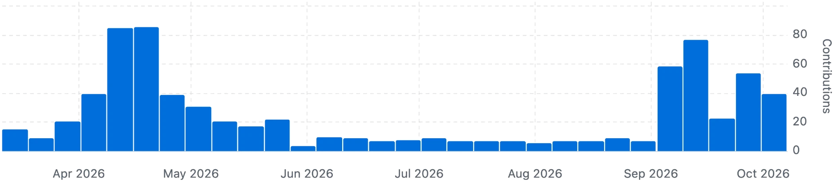




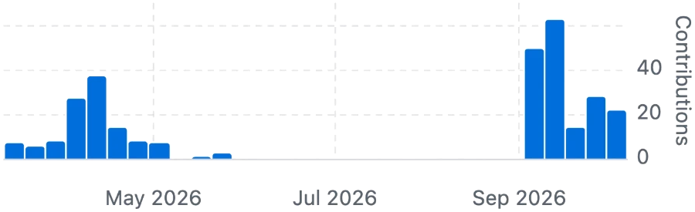
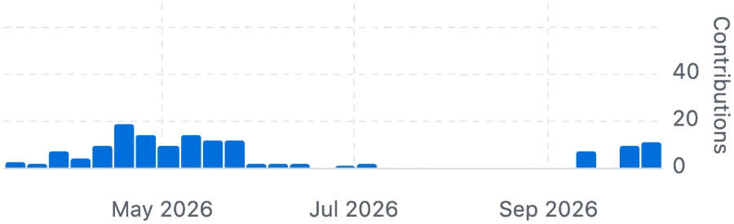
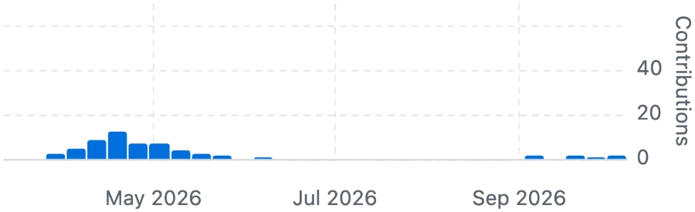
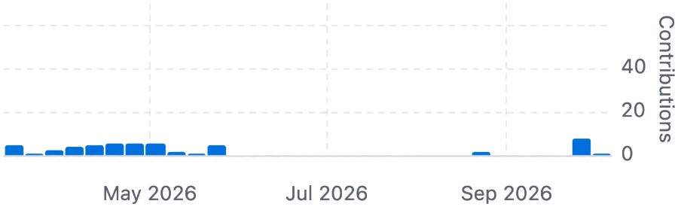
GitHub 開發貢獻
CONTRIBUTIONS
總提交次數
555
2026/3/15 – 2026/10/4
許凱俊
#1
陳秉鴻
#2
江芸萱
#3
連卉媗
#4
11246063
11246065
11246074
11246072
295 次提交
+566,786
−155,400
144 次提交
+302,626
−165,716
61 次提交
+174,347
−37,689
55 次提交
+115,368
−29,734
33
Notes:
這是我們的 GitHub 開發紀錄，從 3 月 15 日到 10 月 4 日共 555 次提交，四位組員都持續投入，分別負責硬體與韌體、後端 API、前端頁面與文件。

Slide 34
參考資料
REFERENCES
法規與條款
硬體與金流
開放資料
個人資料保護法
ESP32-S3 規格書
YouBike 即時資訊
全國法規資料庫
Espressif Systems
臺北市政府交通局
電子支付機構管理條例
SRD-05VDC 繼電器
公車到站與停車資訊
全國法規資料庫
Handson Technology
臺北市政府交通局
二手書代售條款
金流服務費率表
捷運票價與出入口
TAAZE 讀冊生活
綠界科技
臺北大眾捷運公司
完整清單請見系統手冊第 14 章〈參考資料〉
34

Slide 35
感謝聆聽
Thank You
Notes:
以上是我們的報告，謝謝各位評審老師聆聽。

Slide 36
Q&A
評審問答
敬請評審老師指教
Notes:
Q：書櫃斷電或故障時，書會不會拿不出來？
A：電磁鎖斷電時維持上鎖，書在櫃內是安全的；裝置離線或故障超過 2 分鐘，App 改為手動回報，由管理員到場處理並確認後才變更訂單狀態。
Q：如何避免有人不在現場就遠端開櫃？
A：開櫃要通過四道驗證：書櫃螢幕的動態 QR Code 每 30 秒更新、45 秒失效；手機定位須在 200 公尺內；比對碼只顯示在書櫃螢幕上，輸入錯誤兩次暫停 10 分鐘；書櫃以裝置憑證連線。
Q：AI 判斷錯誤怎麼辦？
A：AI 只提供建議，書況與售價由賣家確認後才套用；上架審核有疑慮者送管理員複核；交易爭議由管理員依證據裁決，AI 分析僅供參考。
Q：買家拿到的書與描述不符如何保障？
A：款項由平台暫管，取書後 24 小時內可申請爭議並附照片，期間暫停撥款，由管理員裁決退款或撥款。
Q：AI 使用成本如何控制？
A：後台可設定每月預算上限，服務異常時有備援處理，並記錄每次 AI 使用量。
Q：個人資料與位置隱私？
A：開櫃時才傳送定位驗證距離；前往書櫃的最近車站在手機端計算，不傳到伺服器。使用 AI 前須同意 AI 使用說明，決策紀錄不含使用者原文，AI 對話保存 90 天。
Q：平台如何獲利？
A：以 10% 交易手續費作為收益試算的假設，目前系統尚未收取，後續串接第三方支付後實施。

